Slide 1
Yksikön ruokakasvatusvastuut
Ruokakasvatusvastaavat:
Vuosikellon seuraava päivitys (vuoden välein):
Nykytila.fi arvioinnin viimeisin päivämäärä (tehdään vuosittain):
  Arviointiin osallistuivat:
Ruokakasvatusvastaavat tekevät vuosikellopohjan teematasolla koko yksikölle (vihreä). Ryhmät laativat tästä omat sisällölliset suunnitelmansa (oranssi)

Slide 2
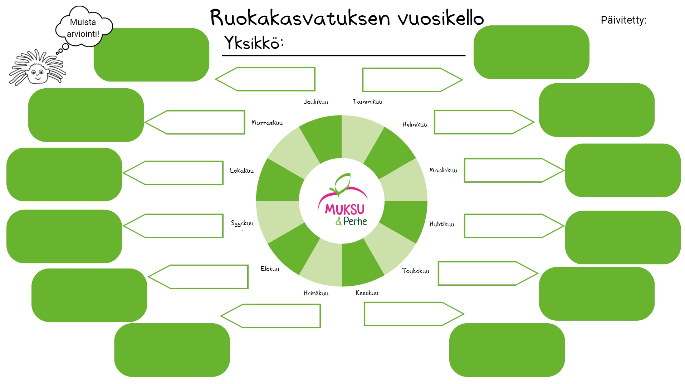
Sisältö:
Sisältö:
Teema
Teema
Teema
Teema
Sisältö:
Sisältö:
Teema
Teema
Sisältö:
Sisältö:
Teema
Teema
Sisältö:
Teema
Teema
Sisältö:
Teema
Teema
Sisältö:
Sisältö:
Teema
Teema
Sisältö:
Sisältö:

Slide 3
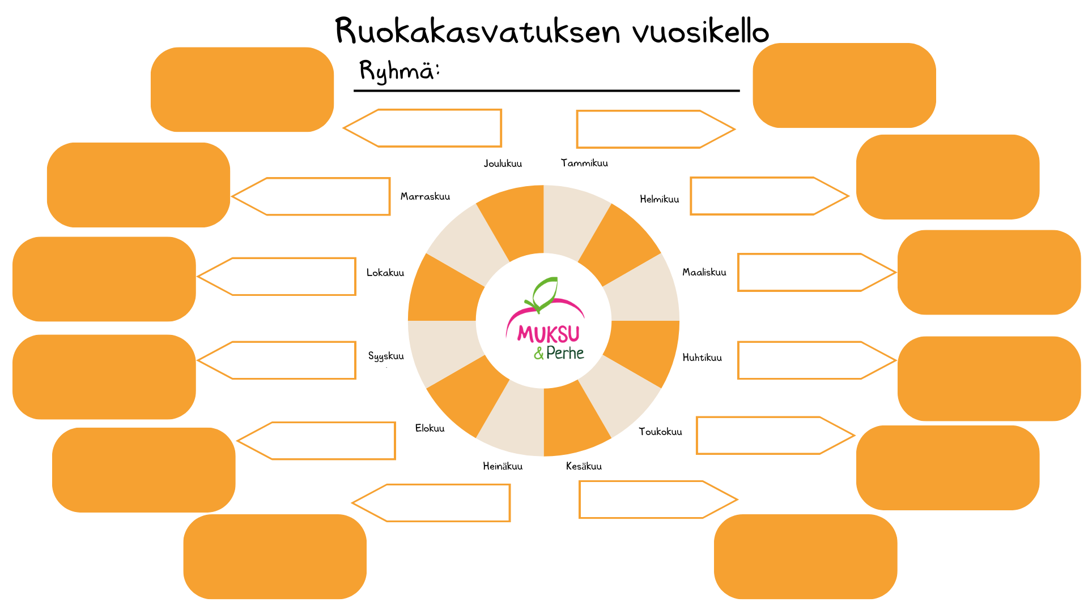
Ryhmäkohtainen sisältö:
Ryhmäkohtainen sisältö:
Teema yksikön vuosikellosta
Teema yksikön vuosikellosta
Ryhmäkohtainen sisältö:
Ryhmäkohtainen sisältö:
Teema yksikön vuosikellosta
Teema yksikön vuosikellosta
Ryhmäkohtainen sisältö:
Ryhmäkohtainen sisältö:
Teema yksikön vuosikellosta
Teema yksikön vuosikellosta
Ryhmäkohtainen sisältö:
Teema yksikön vuosikellosta
Teema yksikön vuosikellosta
Ryhmäkohtainen sisältö:
Teema yksikön vuosikellosta
Teema yksikön vuosikellosta
Ryhmäkohtainen sisältö:
Ryhmäkohtainen sisältö:
Teema yksikön vuosikellosta
Teema yksikön vuosikellosta
Ryhmäkohtainen sisältö:
Ryhmäkohtainen sisältö:

Slide 4
Sisältö:
Jouluperinteet ja ruoat
Syödään yhdessä
Sisältö:
Smoothiet
Lisää väriä lautaselle, raasteet ja salaatit
Aistien joulu
Väreistä voimaa
Sisältö:
Rentoutuminen, hemmottelu
Mihin keho tarvitsee ravintoa?
Herkuttelu on osa hyvää elämää
Ystävänpäivä
Sisältö:
Ekologisuus, hävikki, kierrätys
Ruoan reitti elimistössä
Minne ruoka menee?
Keho on mun kaveri
Sisältö:
Mistä ruoka tulee?
Mitä ennen syötiin?
Sadonkorjuu
Sisältö:
Erilaiset ruokakulttuurit
Erityisruokavaliot
Meidän ryhmän reseptit
Sadonkorjuun juhla
Matkustan ympäri maailmaa
Sisältö:
Syysretket
Metsän antimet
Aistit
Satokausituotteiden hyödyntäminen (Omena)
Pedagoginen ruokalista
Ruokailoa retkellä
Salaisuuksien aikaa
Sisältö:
Istutuspuuhat
Houkuttele ruokailoa esiin
Iloa ruoasta -teemaviikko
Millainen on kiva ruokailu?
Kasvun taikaa
Sisältö:
Istutusten kasvun seuraaminen
Retket: luonnon heräämisen seuraaminen
Lasten fyysinen ja henkinen kasvu
Sisältö:
Lasten kanssa ja aikuisten kesken pohdintaa
Pedagogiset itstumapaikat
Syödään ulkona
Kupliva kesäkuu
Sisältö:
Retket
Piknik
Sisältö:
Juhannusjuhlat
Kesän maut
Risteily

Slide 5
Aistien joulu
Väreistä voimaa
Minne ruoka menee?
Keho on mun kaveri
Sadonkorjuun juhla
Matkustan ympäri maailmaa
Ruokailoa retkellä
Salaisuuksien aikaa
Millainen on kiva ruokailu?
Kasvun taikaa
Syödään ulkona
Kupliva kesäkuu

